Slide 1


Группа РК 6-22Б Журавлев Н. В. Инженерная графика
преподаватель:
Морозов И. В.
Кафедра
«Инженерная графика»

Slide 2
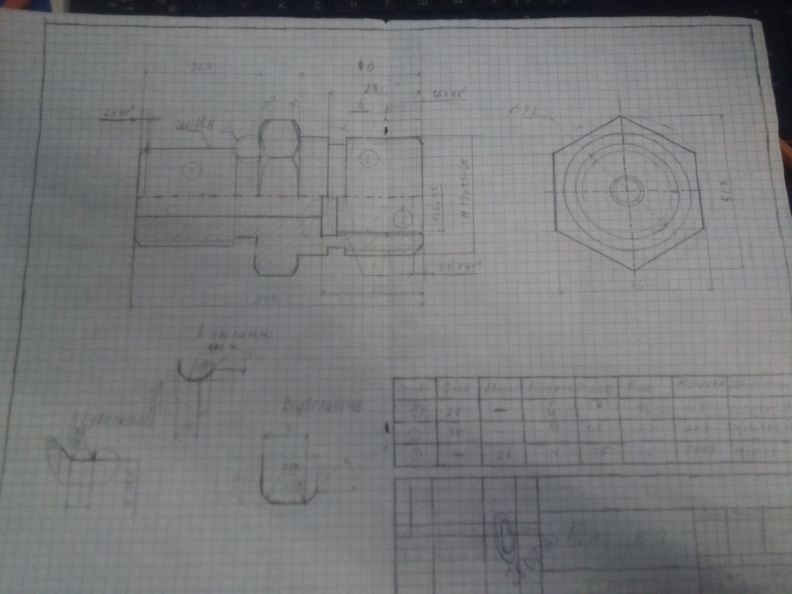
ДЗ № Эскиз штуцера
лист 1
Место для фото эскиза штрунделя
02.05.2020

Slide 3
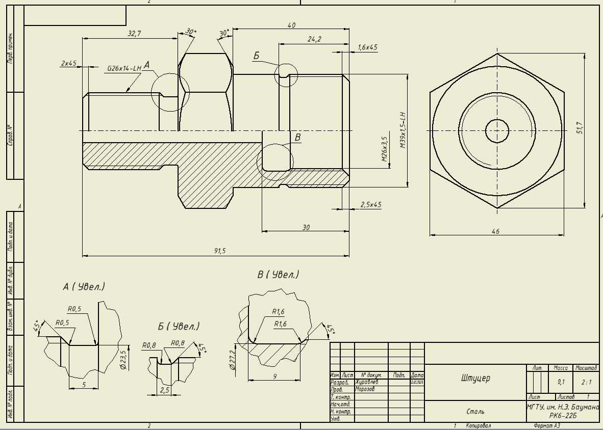
ДЗ № Эскиз штуцера
лист 2
02.05.2020

Slide 4
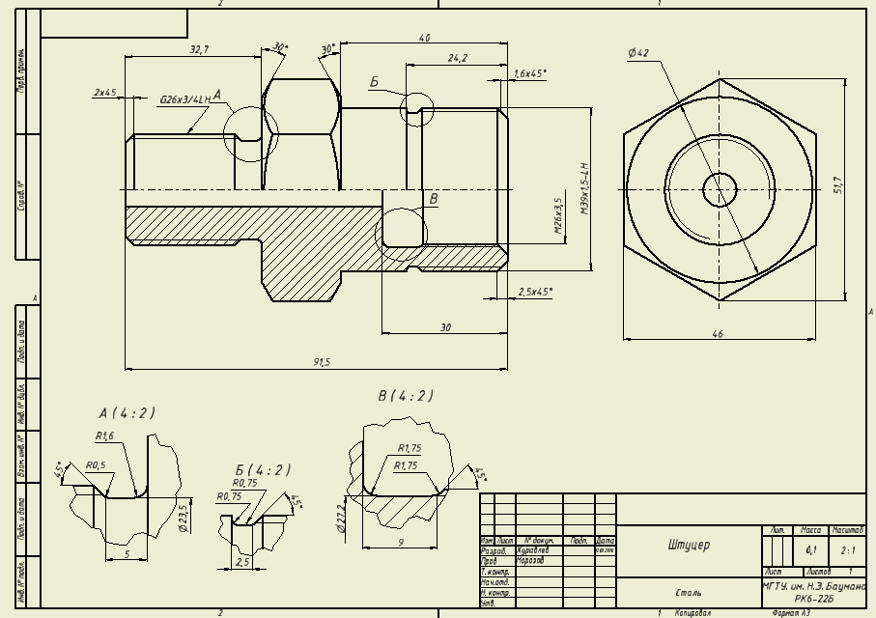
ДЗ № Эскиз штуцера
лист 3
09.05.2020

Slide 5
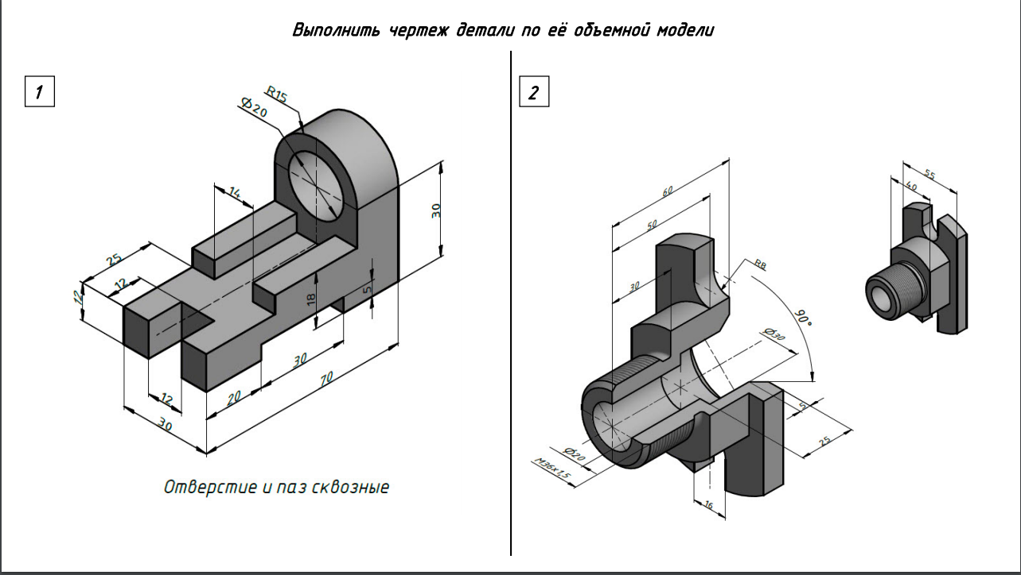
ДЗ №3 лист 1
03.05.2020

Slide 6
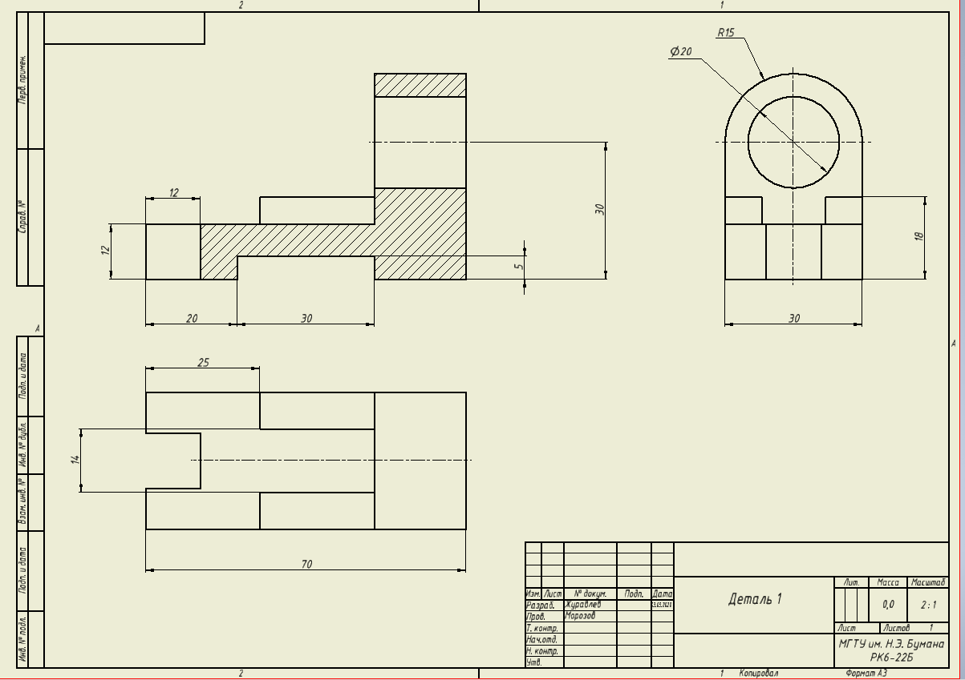
ДЗ №3 лист 2
Место для трона?
03.05.2020

Slide 7
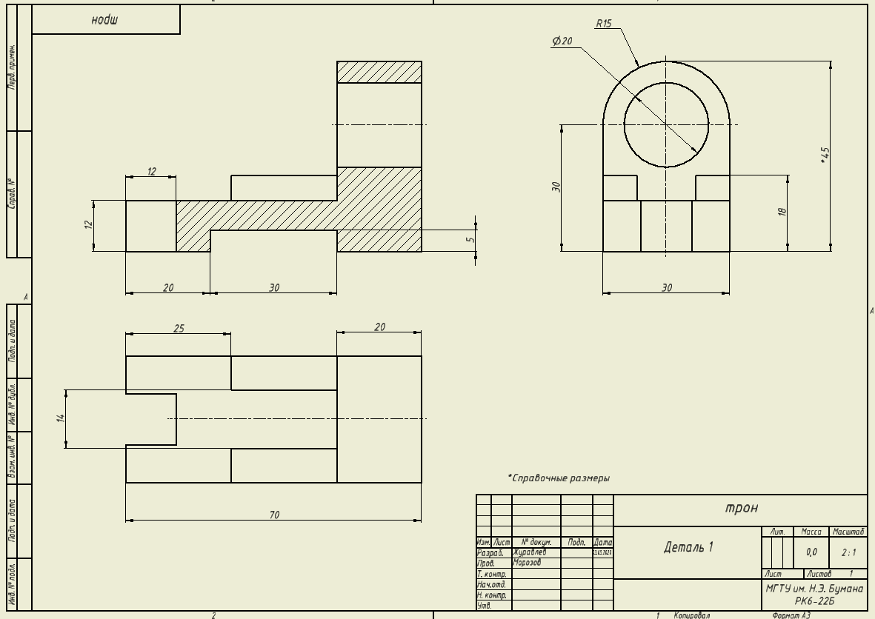
ДЗ №2 лист 3
08.05.2020

Slide 8
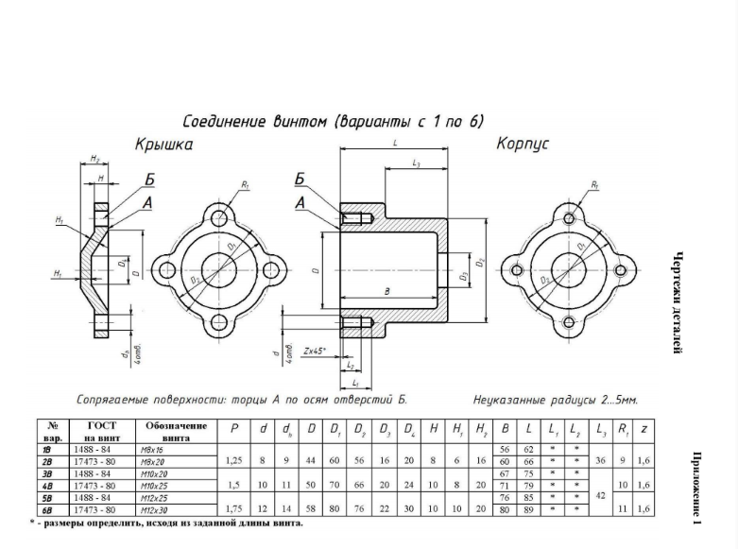
ДЗ №Сборка лист 1
07.05.2020

Slide 9
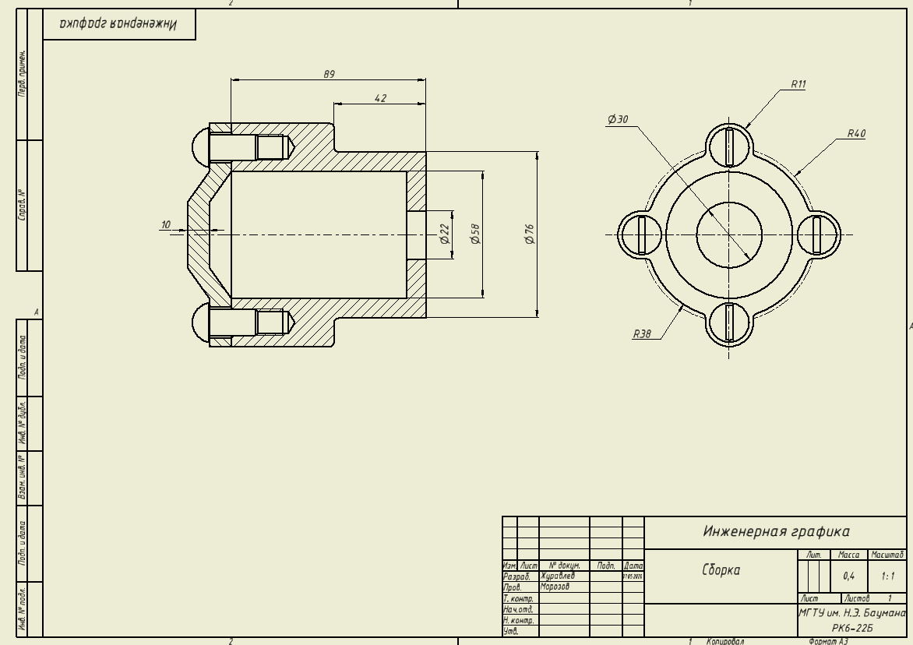
ДЗ №Сборка лист 2
07.05.2020

Slide 10
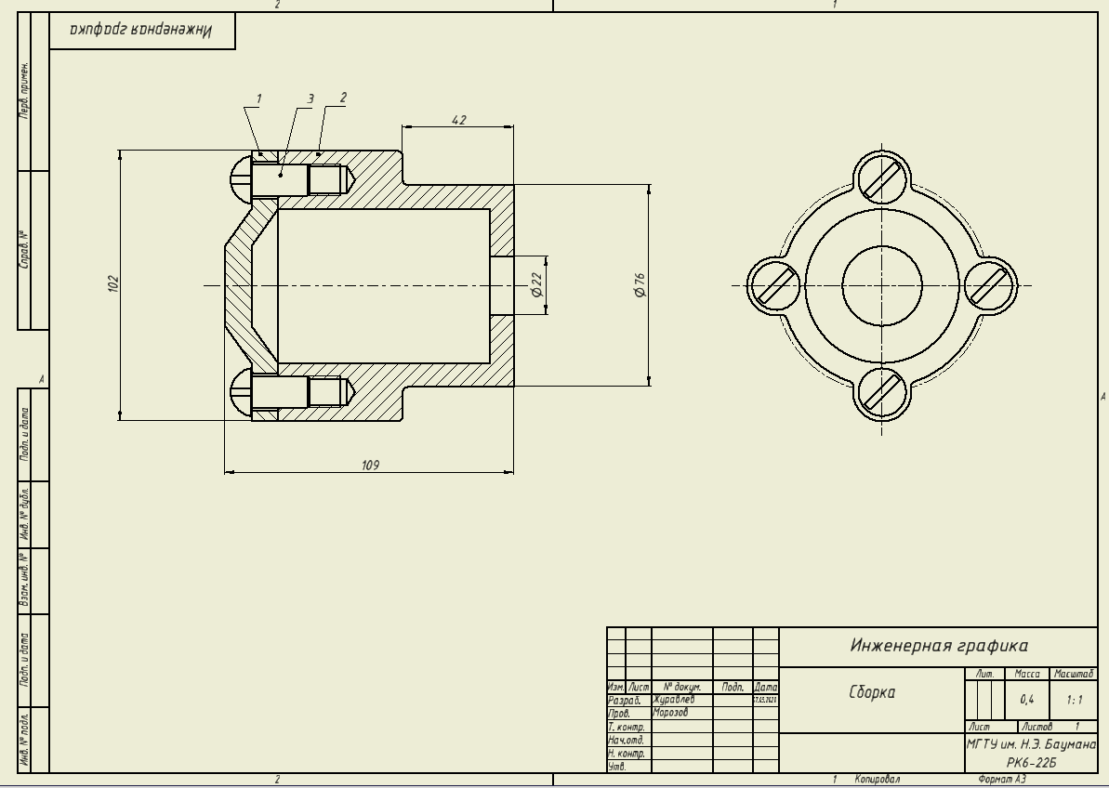
ДЗ №Сборка лист 3
09.05.2020

Slide 11
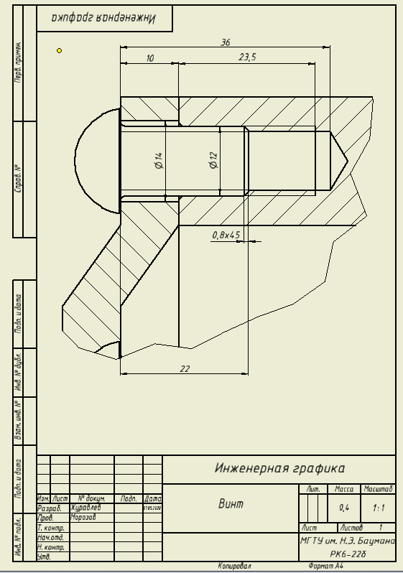
ДЗ №Сборка лист 4
07.05.2020

Slide 12
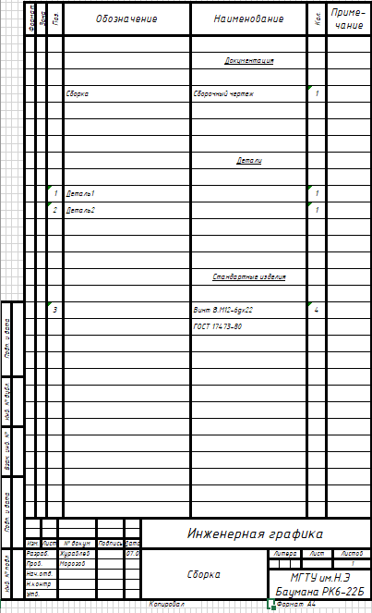
ДЗ №Сборка лист 5
07.05.2020

Slide 13
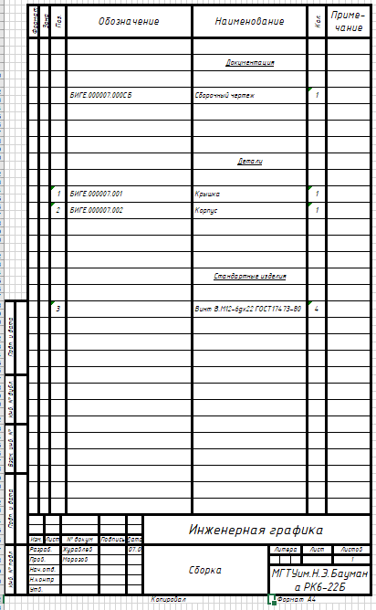
ДЗ №Сборка лист 6
08.05.2020

Slide 14
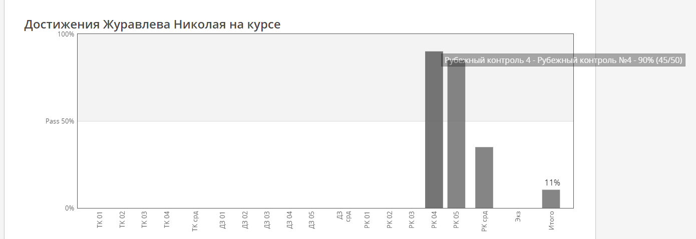
15.04.2020

